Slide 1
Catedra de pneumologie II Departament 4 cardiotoracic
UMF Carol Davila Bucuresti

Slide 2
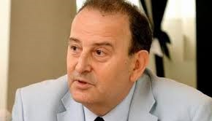
Prof. Univ. Dr. Florin Dumitru Mihaltan Sef Catedra de Pneumologie II UMF Carol Davila

Slide 3
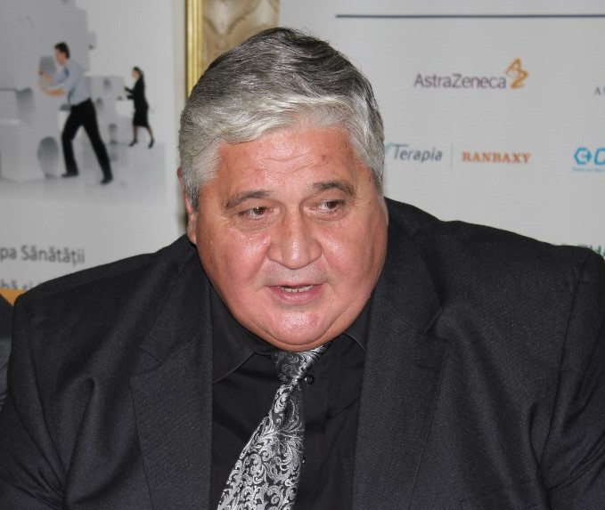
Prof. Univ. Dr.Constantin Marica Medic primar pneumolog Sef sectie

Slide 4
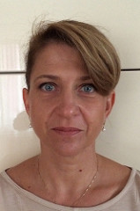
Asist.Univ.Dr. Anca Macri Medic primar pneumolog

Slide 5
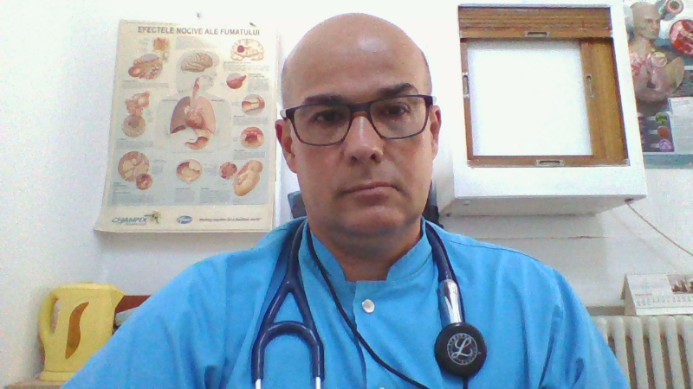
Asist.Univ.Dr. Radu-Alexandru Chiotan Medic primar pneumolog

Slide 6
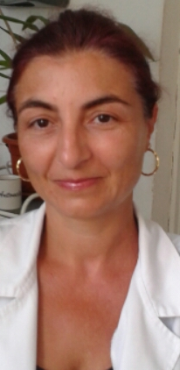
Asist. Univ. Dr. Antonela-Justina Dragomir Medic primar pneumolog

Slide 7
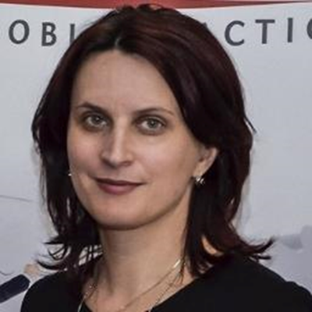
Asist.Univ.Dr.Beatrice Mahler Medic primar pneumolog

Slide 8
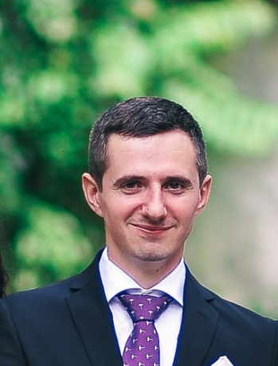
drd.Cosei Valentin-Caius medic rezident pneumolog

Slide 9
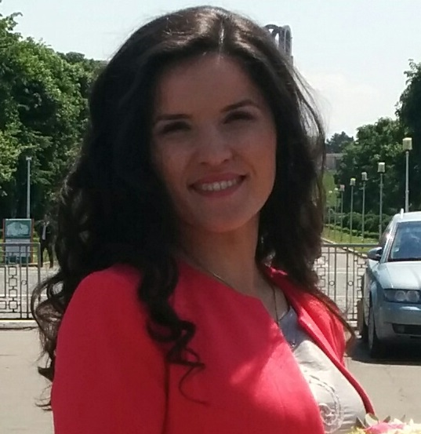
Drd.Corina Ioana Borcea medic rezident pneumolog

Slide 10
Fotografii aparatura/facilitati/spatii cercetare
Catedra de pneumologie II Departament 4 cardiotoracic
UMF Carol Davila Bucuresti

Slide 11
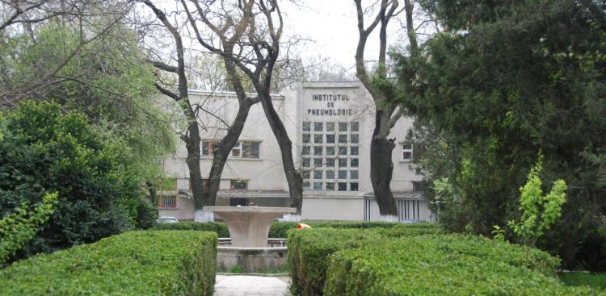
Institutul de pneumologie Marius Nasta, București

Slide 12
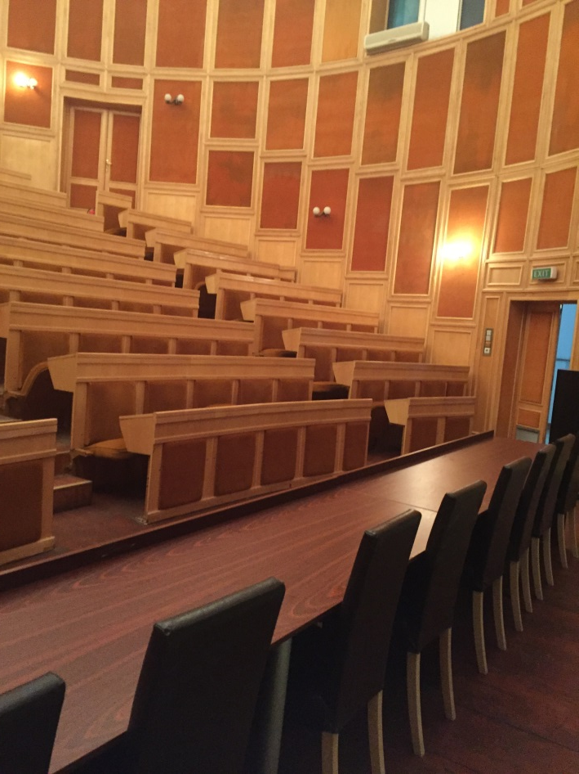
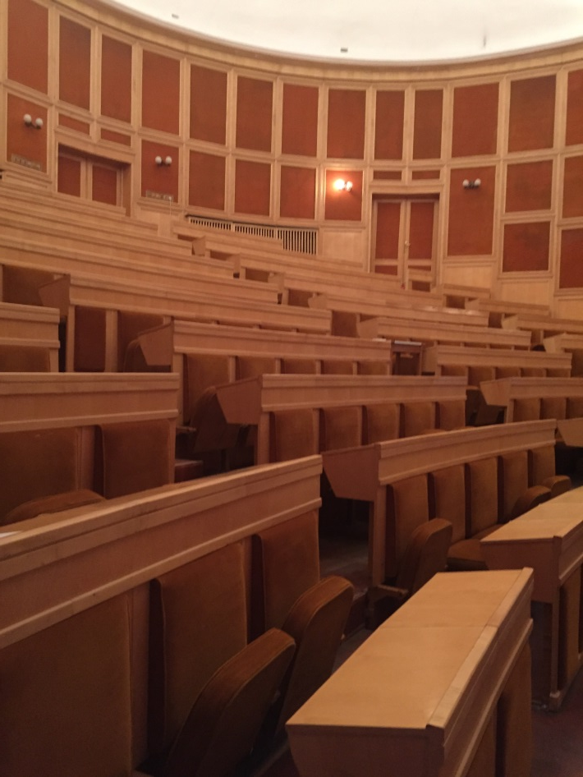
Amfiteatrul Constantin Anastasatu Institutul de Pneumologie Marius Nasta

Slide 13
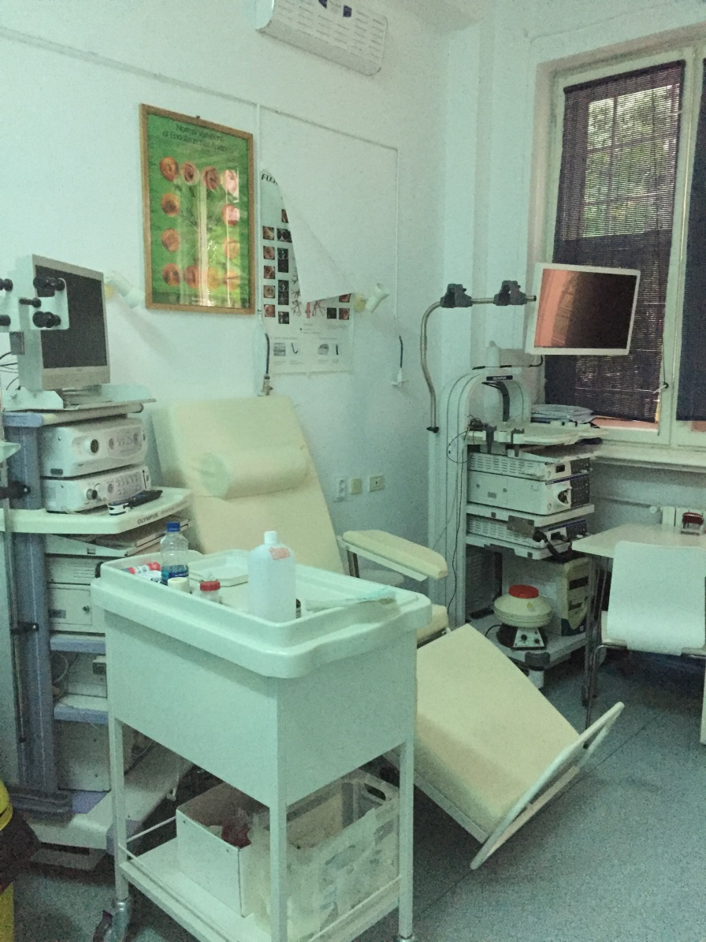
Sala bronhologie Institutul de Pneumologie Marius Nasta

Slide 14
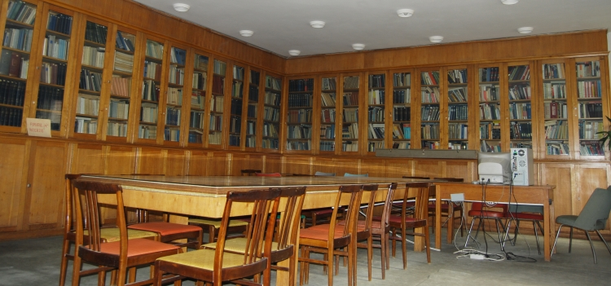
Biblioteca Institutul de Pneumologie Marius Nasta

Slide 15
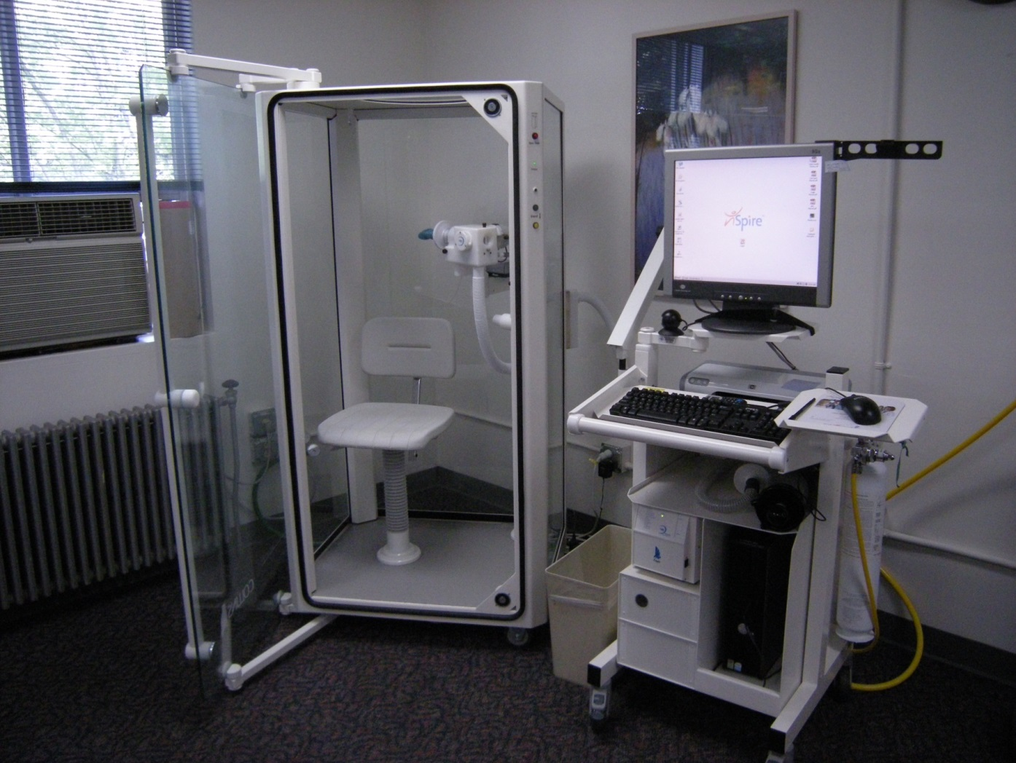
Explorare functionala respiratorie Institutul de Pneumologie Marius Nasta

Slide 16
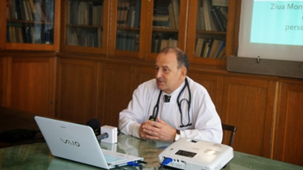
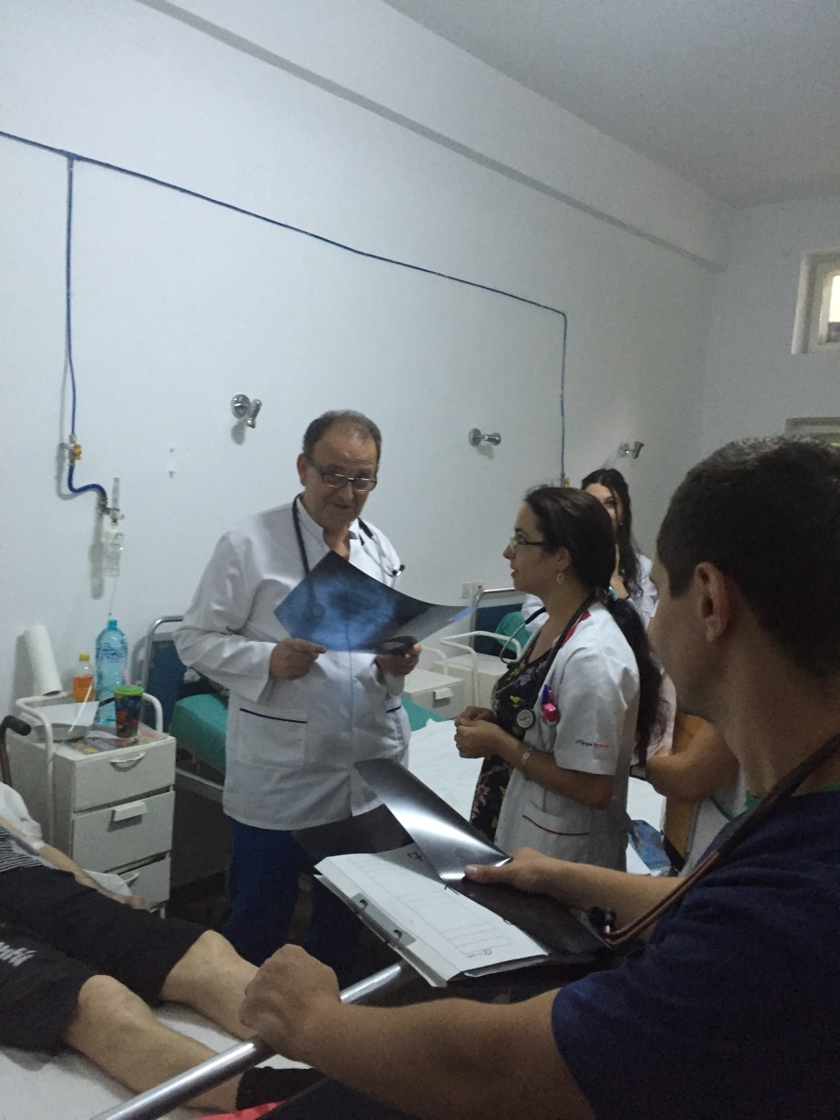
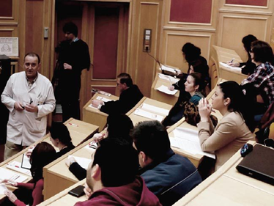

Slide 17
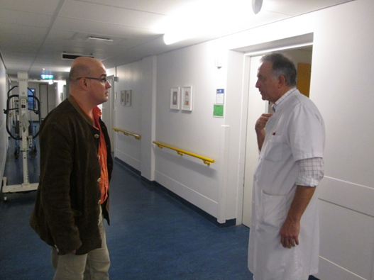
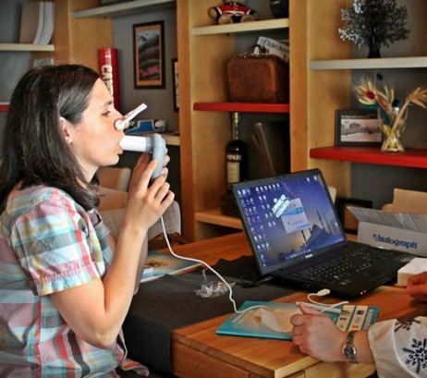
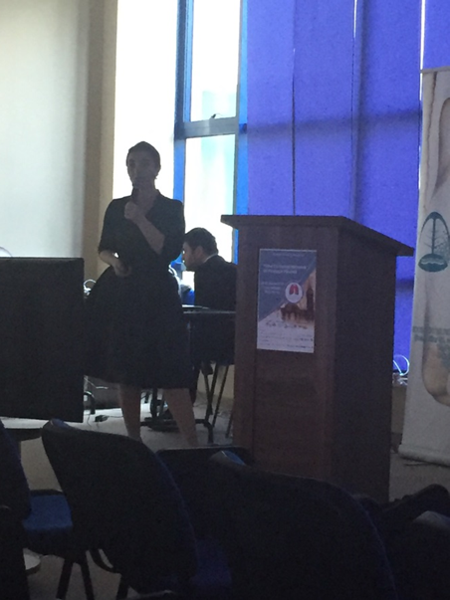
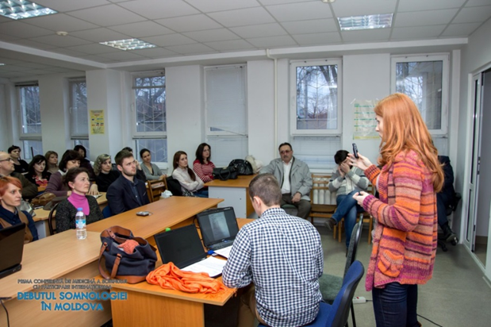
Asa procedam...

Slide 18
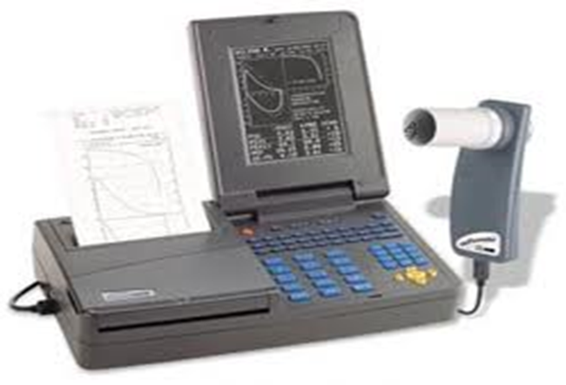
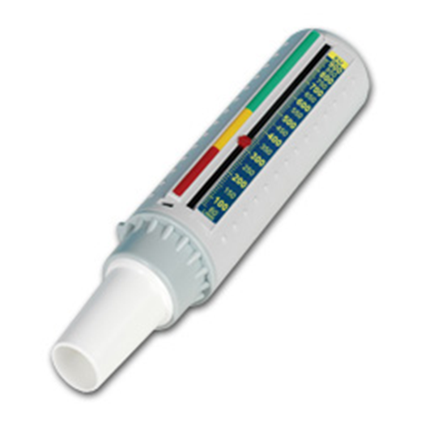
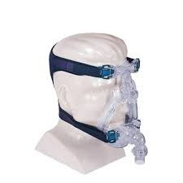
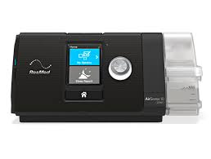
Aparatura

Slide 19
Multumim!

